Slide 1
Генетическая связь веществ
8 класс.
учитель химии МБОУ СОШ № 3
г. Красноярска
Зиганшина Зульфия Салимзяновна

Slide 2
Задание 1.
Из перечня формул выпишите те, которые образуют генетический ряд: 1, 3 группы – МЕТАЛЛА, 2, 4 группы – НЕМЕТАЛЛА. Назовите правильную последовательность.

Slide 3
Al, C, HCI, Al(OH)₃, MgO, CO₂, H₃PO₄, AlCl₃, CuO, H₂CO₃, HNO₃, Ag, Al₂O₃, Na₂CO₃, NaOH.

Slide 4
Задание 2.
Расшифруйте цепочку превращений:
А Б В Г

Slide 5
А – металл розового цвета, обладает высокой электропроводимостью; Б – Основный оксид, черного цвета, нерастворим в воде; В – соль, при растворении в воде образует раствор голубого цвета, входит в состав медного купороса; Г – нерастворимое основание, сине-голубой осадок, при нагревании чернеет.

Slide 6
Задание 3.
Разгадайте загадки.

Slide 7
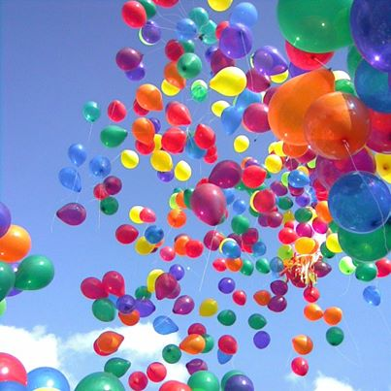
Я – газ легчайший и бесцветный Неядовитый и безвредный, Соединяясь с кислородом Я для питья даю вам воду.

Slide 8
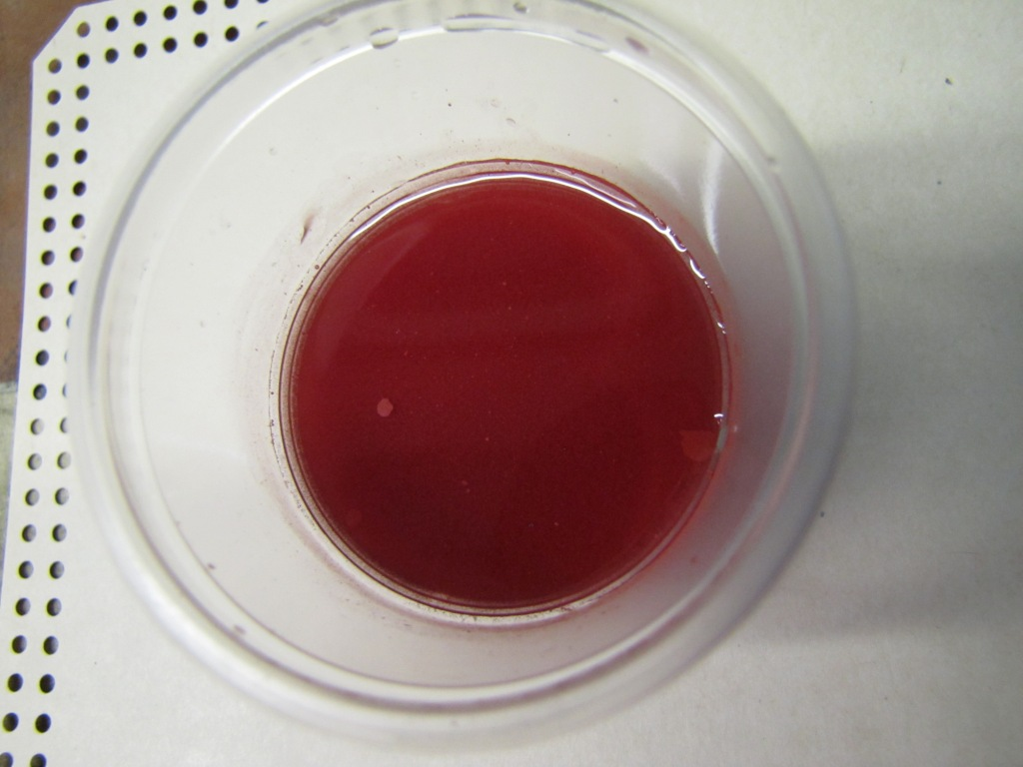
Если я свечу во тьме –
То я белый,
Если в школе в порошке –
То я красный.

Slide 9
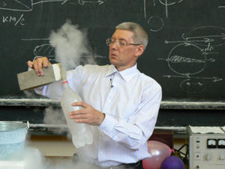
Большую роль играю в жизни,
В атмосфере содержусь,
В воде почти не растворяюсь,
Своей инертностью горжусь.

Slide 10
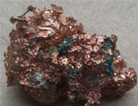
К цветным металлам отношусь
Пусть неблагородным, электропроводность моя стихия,
И в купоросе брат я сводный

Slide 11
Задание 4.
Разгадайте ребусы.

Slide 12
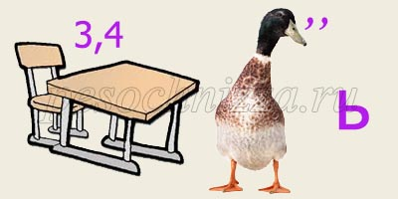

Slide 13
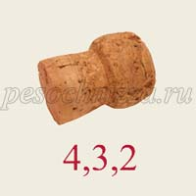

Slide 15
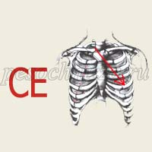

Slide 16
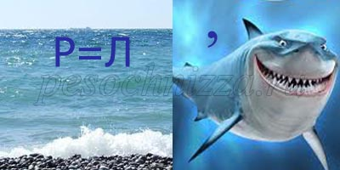

Slide 17
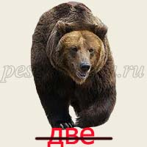

Slide 18
Задание 5.
Определите правильную последовательность реакций согласно генетического ряда:
H₂O + SO₃ = H₂SO₄
S + O2 = SO₂
H₂SO₄ + BaCI₂ = BaSO₄ + 2HCI
SO₂ +O2 = SO₃

Slide 19
Задание 6.
Установите соответствие между левыми и правыми частями уравнений реакций:
Сu + O₂ ; а) Cu + H₂O
CuCI₂ + KOH; б) CuO
CuO + HCI; в) CuO + H₂O
Cu(OH)₂; г) CuCI₂ + H₂O
CuO + H₂; д) Cu(OH)₂ + KCI

Slide 20
Домашнее задание.
Составить генетический ряд любого элемента второго периода и осуществить превращения получившейся цепочки.

Slide 21
Итоги урока.

